Slide 1


Le chômage en France
Fil Rouge
MS EBDE 2025-2026

Slide 2

Équipe
Winnie MEUDJE​​
Jehovahni SODJINOU​
Julien SCHNITZLER​

Slide 3
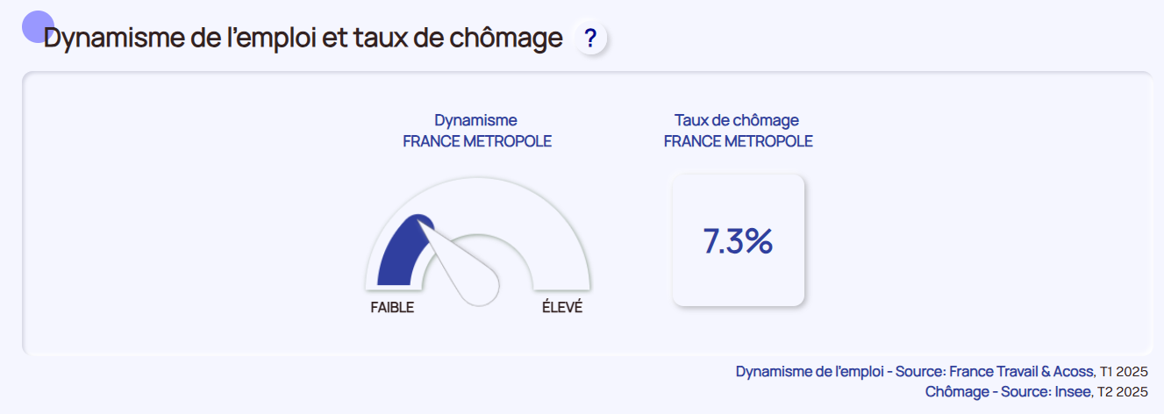
Contexte
L’emploi et le chômage en France​

Slide 4
Problématique
Comment les caractéristiques
socio-démographiques et macro-économiques
influencent-elles l'évolution du chômage en France
et
dans quelle mesure les données actuelles permettent-elles d'anticiper les tendances futures ?
Sources :
1
2
3

Slide 5
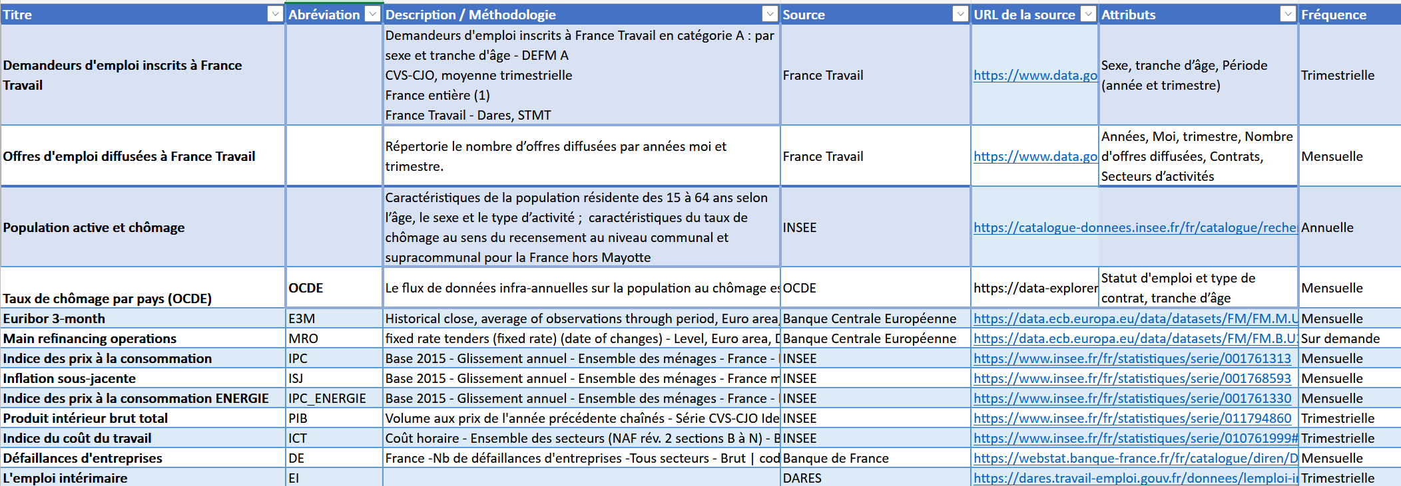
Référentiel des données
Nous avons effectué nos recherches auprès de différentes sources :
France travail; INSEE; BCE; Banque de France; OCDE; DARES

Slide 6
Des notions différentes
France Travail vs INSEE / OCDE
INSEE / OCDE : Sondage
Bureau International du Travail (BIT)
Objectif : Rendre la comparaison possible entre les pays
France Travail : Comptage des personnes accompagnées
Comptage des personnes accompagnées --> Donnée administrative

Slide 7





Outils
Explorer rapidement le dataset, visualiser les premières tendances, faire des tris et filtres simples.
Gestion de projet
Utilisation de Pandas, NumPy, Matplotlib, Seaborn
Visualisation
Nettoyage, transformation et analyse de grands jeux de données.
Calculs statistiques, création de visualisations et modélisation prédictive.
Implémentation des modèles de prediction

Slide 8




Étapes
Définition du cadre et des objectifs
Préparation et nettoyage des données
Analyse exploratoire des données
Modélisation et prédiction

Slide 9
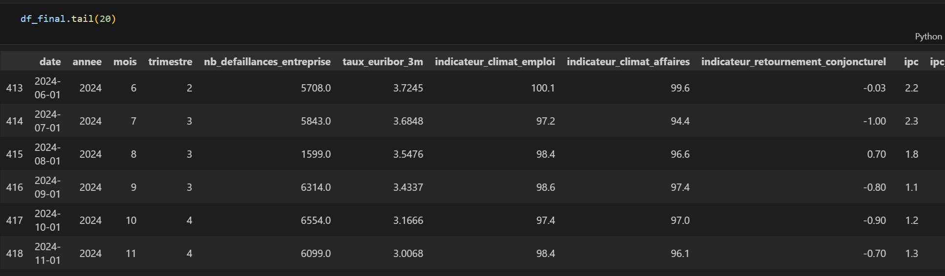
Jeu de données (final)
Travail en cours :
Joindre les différentes sources (annuel vs trimestriel vs mensuel)
Gestion des valeurs manquantes (différentes périodes selon les sources)
Transformation de certains indicateurs (ipc : glissement annuel)
...

Slide 10
Indicateurs à interpréter
Interprétation socio-démographiques :
Facteurs clés : Quels groupes sont les plus exposés ?
Inégalités persistantes : hommes/femmes, âge, régions, niveaux de diplôme.
Interprétation macro-économiques :
Activité Économique : PIB (Volume), Défaillances d'entreprises (Mesure la santé actuelle des entreprises).
Anticipation : Climat des Affaires, Climat de l'Emploi, Intérim (Prédit les retournements futurs; signaux faibles)
Coûts & Finance : Taux Directeurs (BCE), Inflation, Coût du Travail (Mesure les freins à l'embauche)

Slide 11
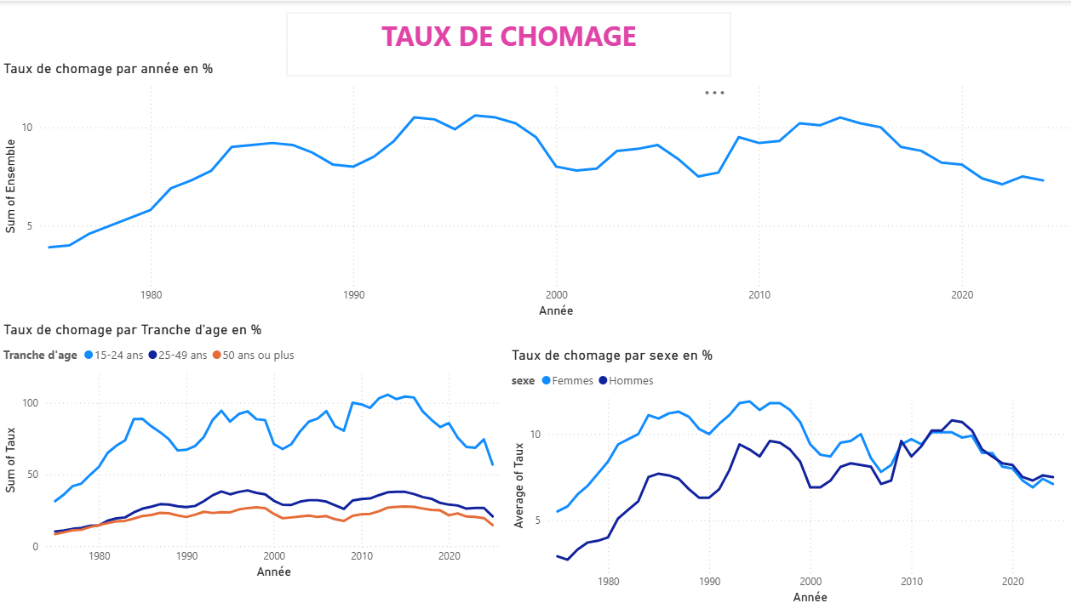
Description de la variable Taux de chômage

Slide 12
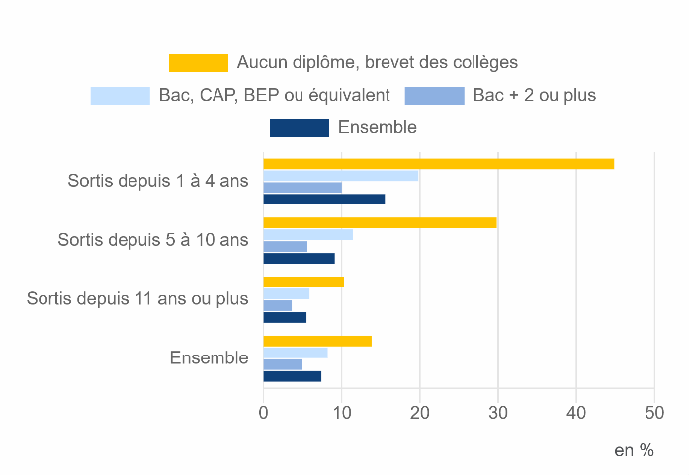
Description de la variable Taux de chômage

Slide 13
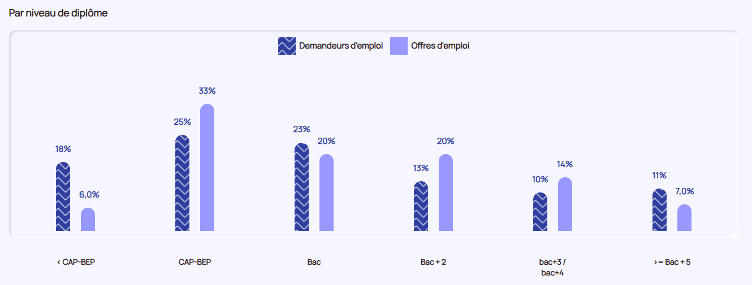
Description de la variable Taux de chômage

Slide 14
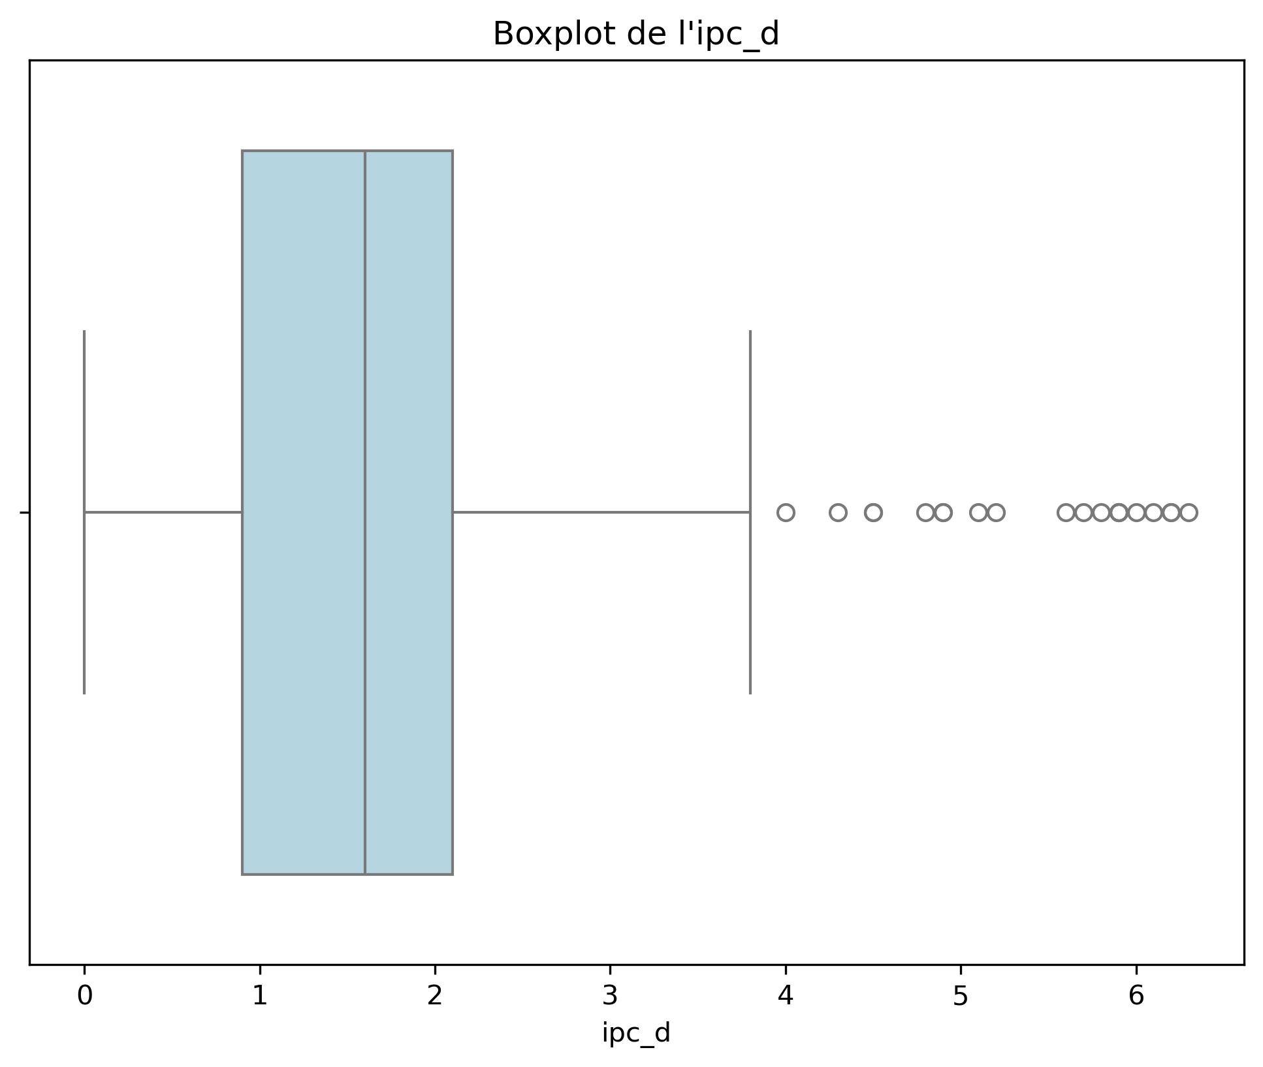
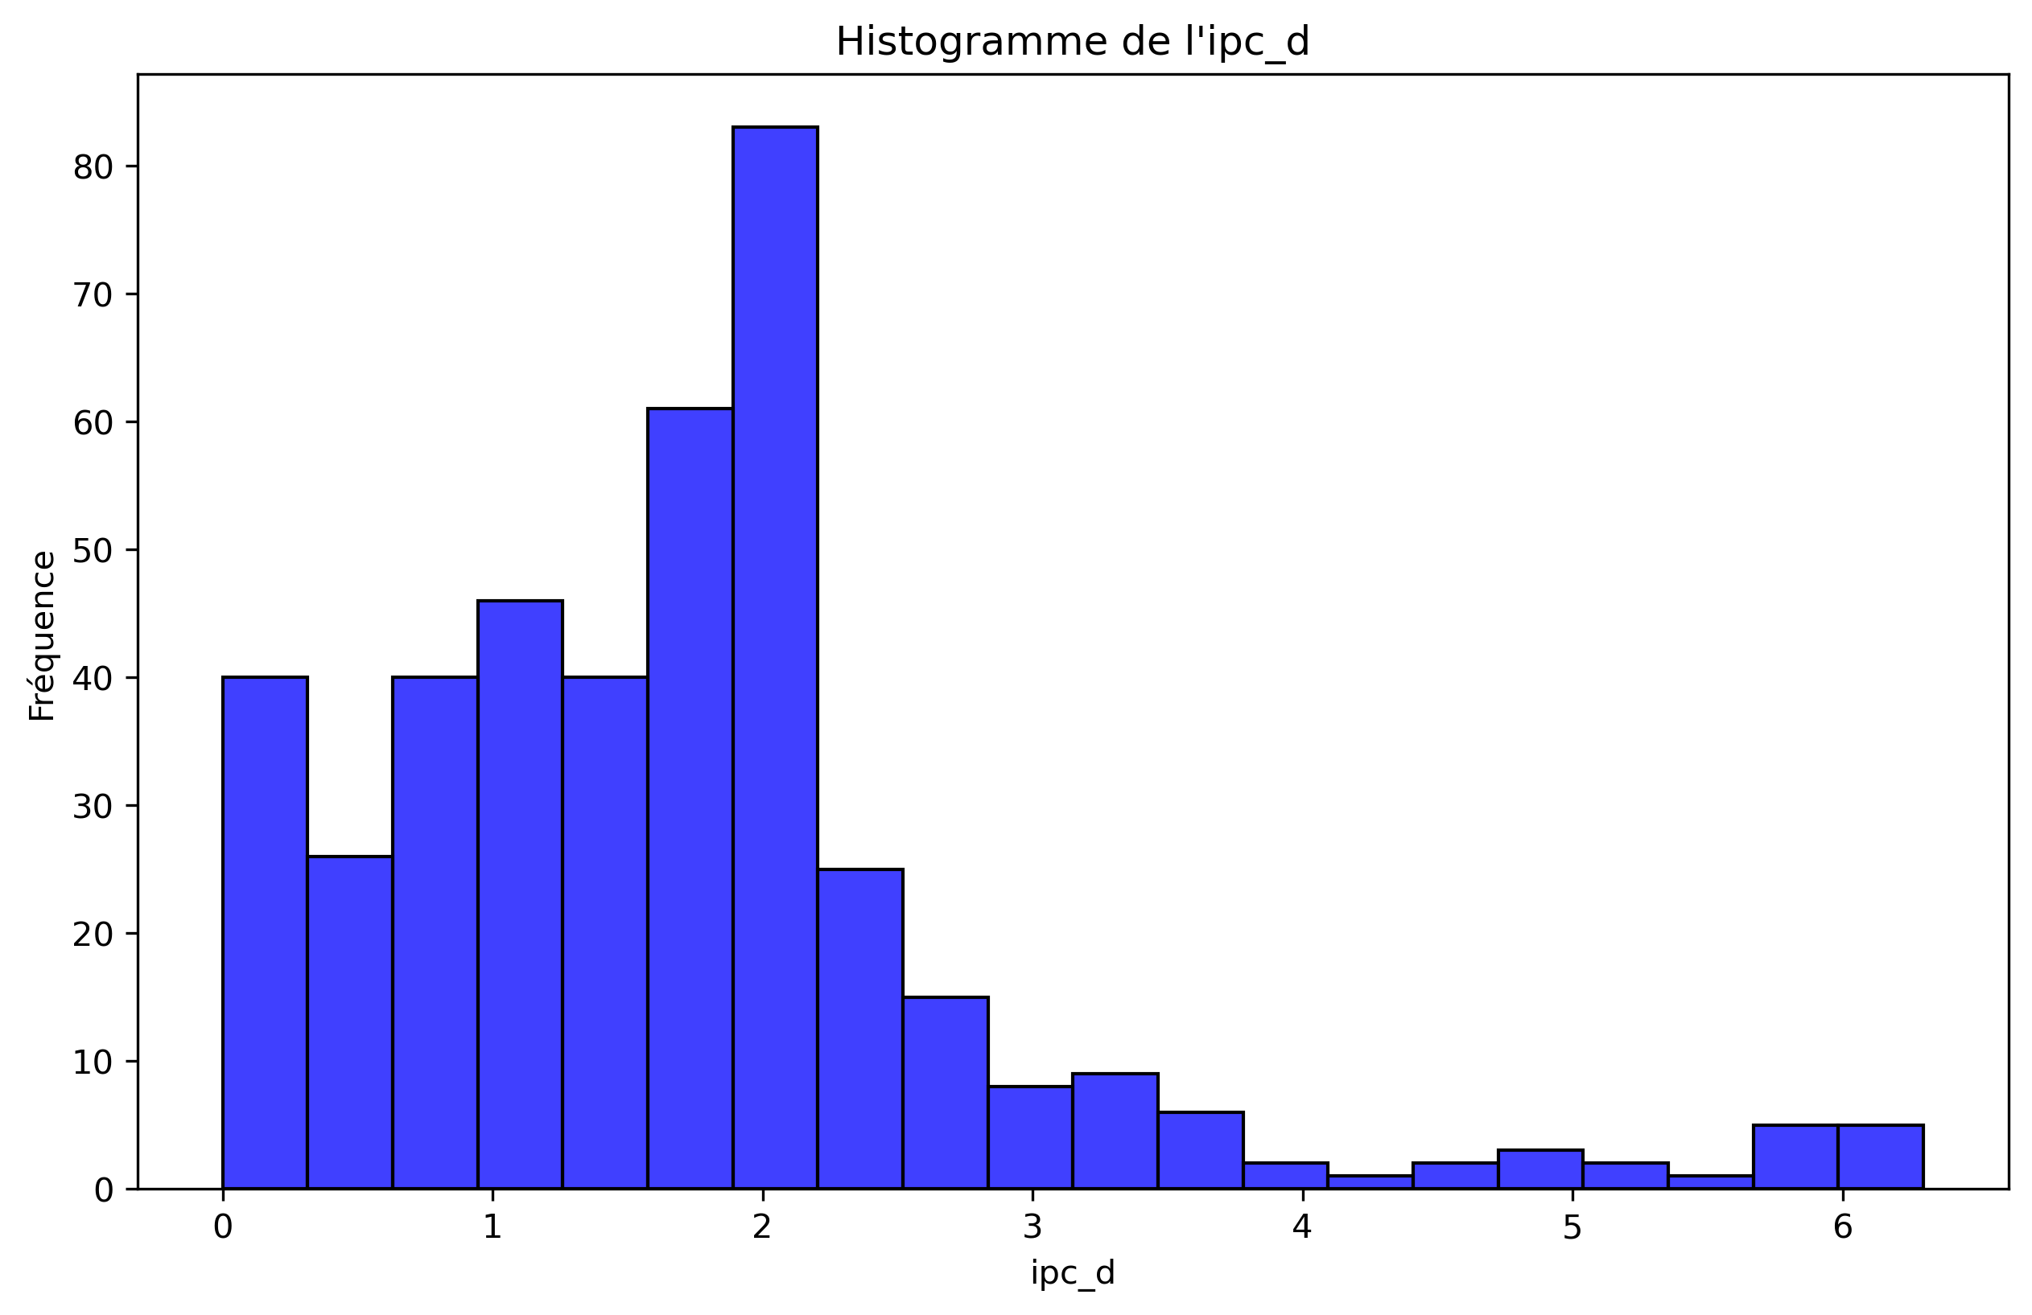
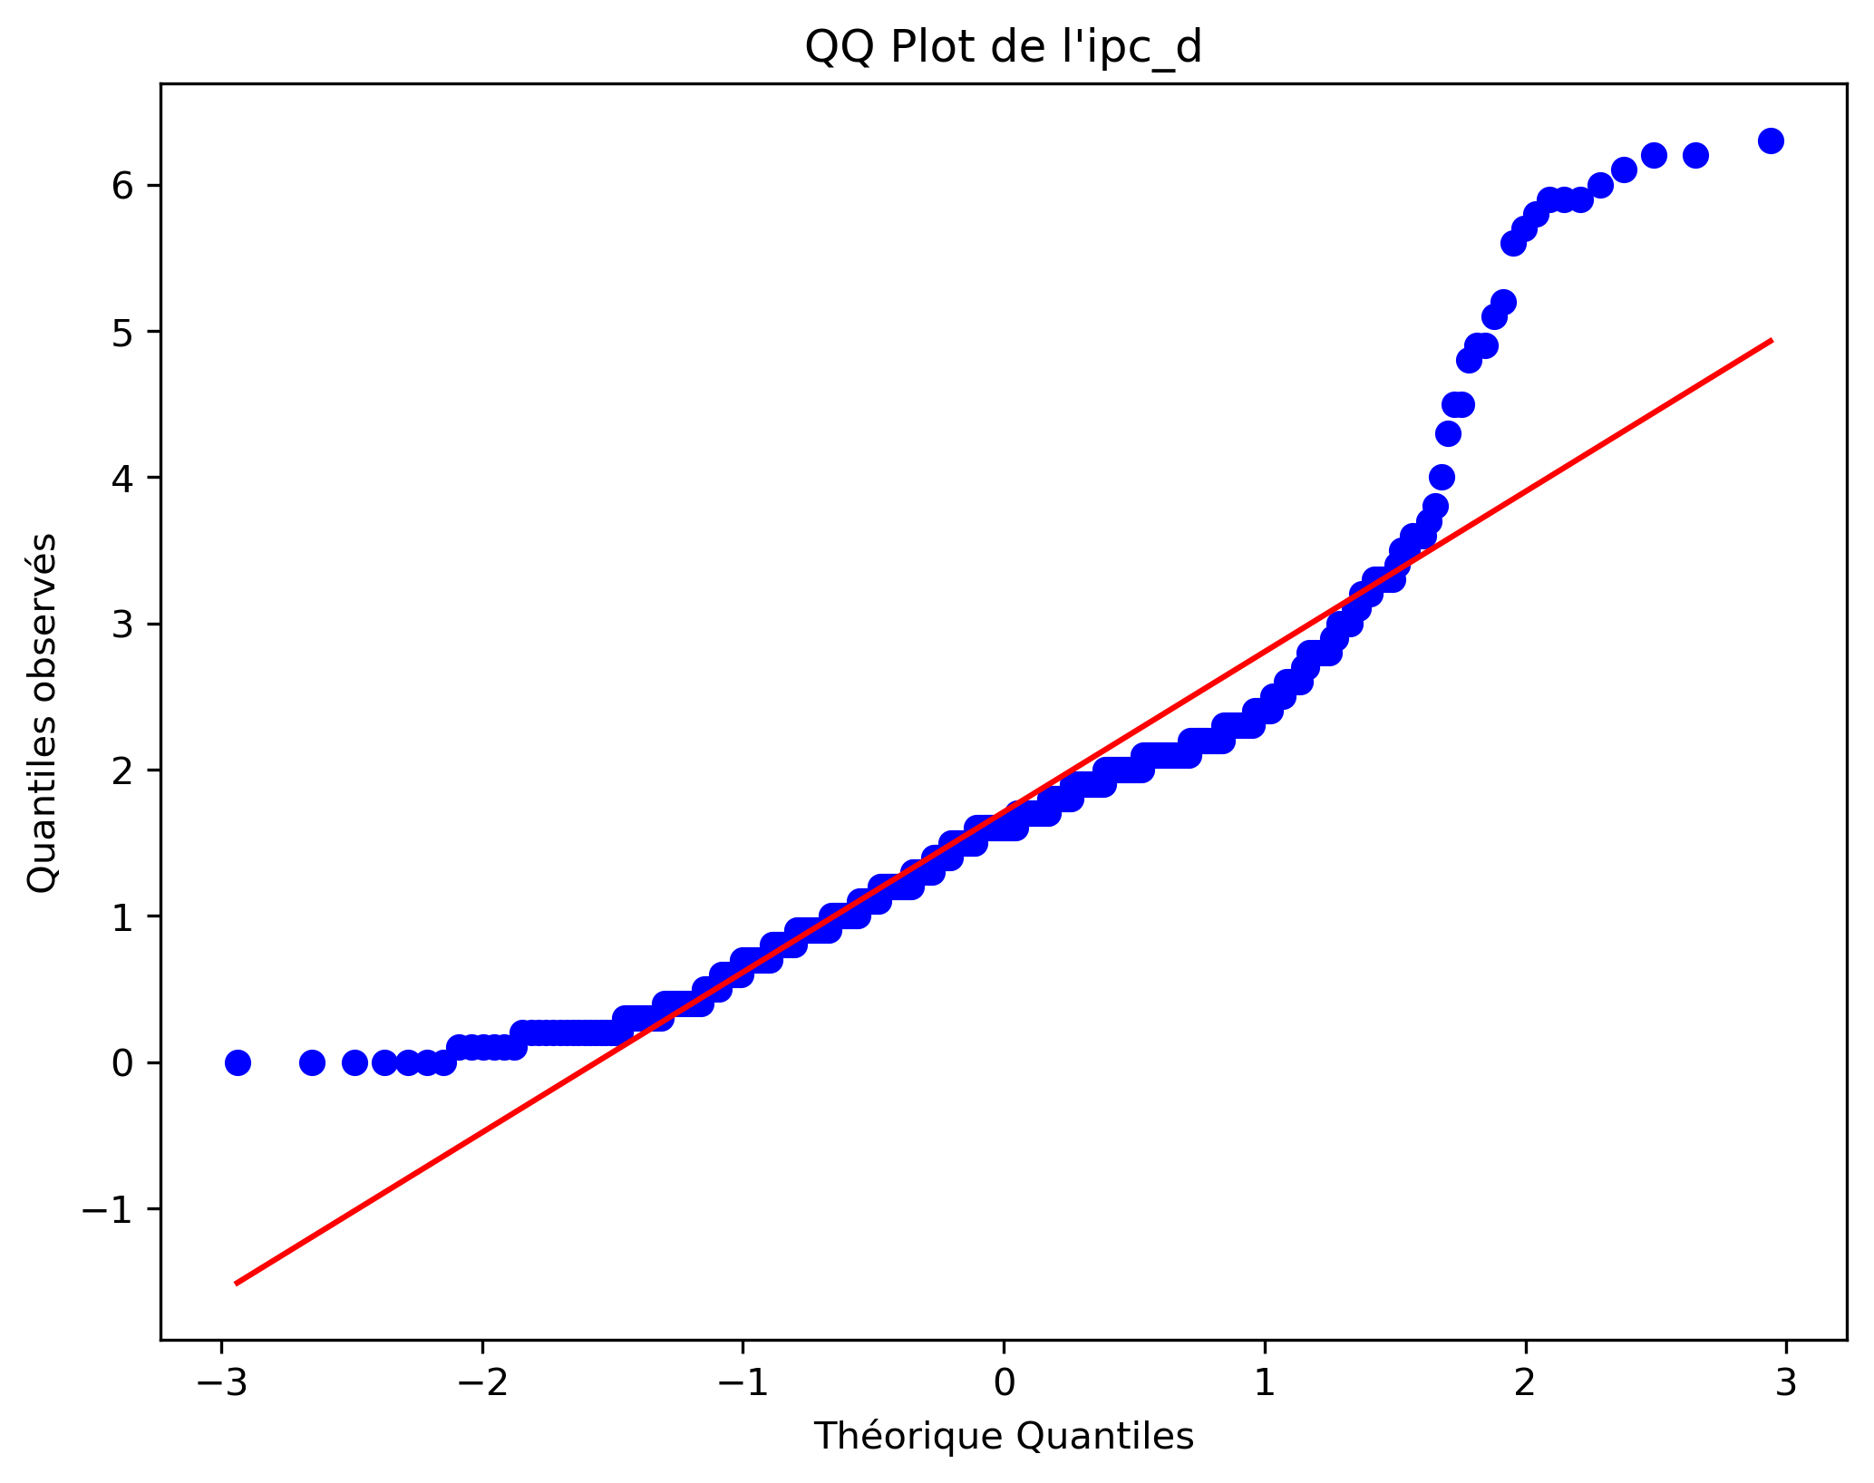
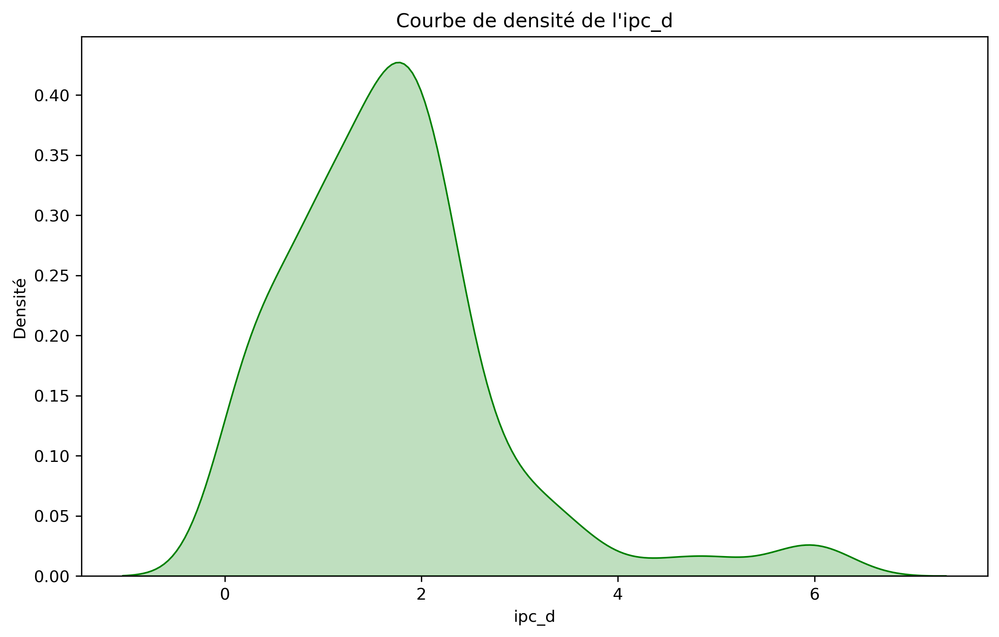
Description de la variable IPC

Slide 15
Prochaine étapes
Définition du cadre et des objectifs
Préparation et nettoyage des données
Analyse exploratoire des données
Modélisation et prédiction

Slide 16
QUESTIONS / RÉPONSES

Slide 17
Discussions avec Mr. Bertrand (du 09/01/26)
Point 1
Point 2
Point 3

Slide 18
ANCIENNES SLIDES

Slide 19
Echange avec Mr. Bertrand (du 01/10/25)
Données OCDE : Quelle est la methodologie ? Est ce que c est comparable ou pas avec la definition de France Travail?
Taux de chômage chez les jeunes :
Étude = chomage ?
Comment est defini le taux de chomage ?
Le nombre d'offres publiées sur les plateformes (indeed, linkedIn) : Est ce qu ils proposent des chiffres ou faudra t il faire du webscraping ?
Quels autres facteurs peut on utiliser pour predire le chomage ? (exemple, facteurs economiques … à creuser)

Slide 20
Echange avec Mr. Bertrand (du 30/10/25)
Comment sont ouverts les autres pays ? Culture, plus d infos dans d autres pays ou moins ? Quid du marche americains ?
Economie des pays ?
Interactif ?
Prevoir ce qu’il va se passer dans les années qui viennent? À partir de quand un modele shift (taux d erreurs, re-entrainement des modeles pour inclure de Nouvelles variables; indicateurs de performance de modeles, si en production avoir des gardes-fous)
Prochaine fois : BDD, description, structure, info, fraicheur, quid RGPD et re-utilisation.
Données pseudo-anonymisés ? (ex: radiologue a interdiction mettre en ligne les radios des patients)
Chronogramme (JIRA : sequencage des taches)

Slide 21
To do
Avoir un drive commun
Création d un github

Slide 22
Exemples de datasets
INSEE :​
https://www.insee.fr/fr/statistiques/8376822?sommaire=8376908​
​
Gouvernement FR : ​
https://www.data.gouv.fr/datasets/marche-du-travail/​
https://www.francetravail.org/opendata/ et https://dataemploi.francetravail.fr/emploi/accueil ​
​
Europe​
https://ec.europa.eu/eurostat/fr/data/database​
OCDE
https://www.oecd.org/fr/data/datasets/oecd-DE.html
​
Jobboards : ​
https://fr.indeed.com/​
https://www.monster.fr/​
https://fr.linkedin.com/jobs ​
…​

Slide 23
CHOIX MÉTHODOLOGIQUES

Slide 24
Questionnement
L’emploi en France​
Evolution et tendances :​
Comment le taux de chômage a-t-il évolué ces dix dernières années et quelles tendances peut-on prévoir pour les prochaines années ?​
Quels sont les facteurs (âge, sexe, secteur d'activité, diplôme, région) qui influencent le plus le chômage ?​
Quelles inégalités persistent entre hommes et femmes face à l’emploi et au chômage ?​
Peut-on prédire l’évolution du chômage à partir des données actuelles ?​
Quel rôle joue la formation dans la réduction du chômage et l’amélioration de l’employabilité ?​
Quel impact ont eu les mesures d’aide à l’emploi sur la réduction du chômage ?​
Vieillesse :​
Quels sont les principaux freins au maintien en emploi des travailleurs âgés et comment influencent-ils le taux de chômage des seniors ?​
Dans quelle mesure l’âge constitue-t-il un facteur discriminant dans l’accès ou le retour à l’emploi ?​
Comment l’évolution démographique et le vieillissement de la population impactent-ils le marché du travail et le taux de chômage des seniors ?​
Quels dispositifs ou politiques publiques permettent de favoriser l’employabilité des travailleurs âgés ?​
Quels secteurs d’activité intègrent le mieux les travailleurs âgés et lesquels les excluent davantage ?​

Slide 25
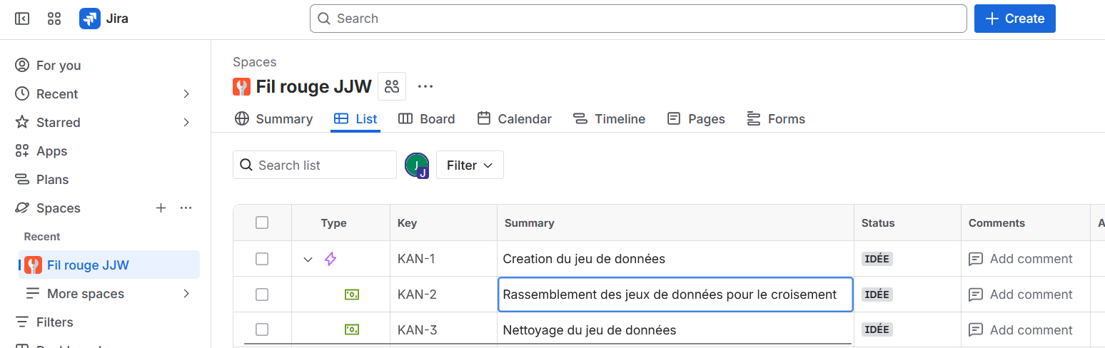
Gestion de projet
Utilisation de Jira :

